Slide 1
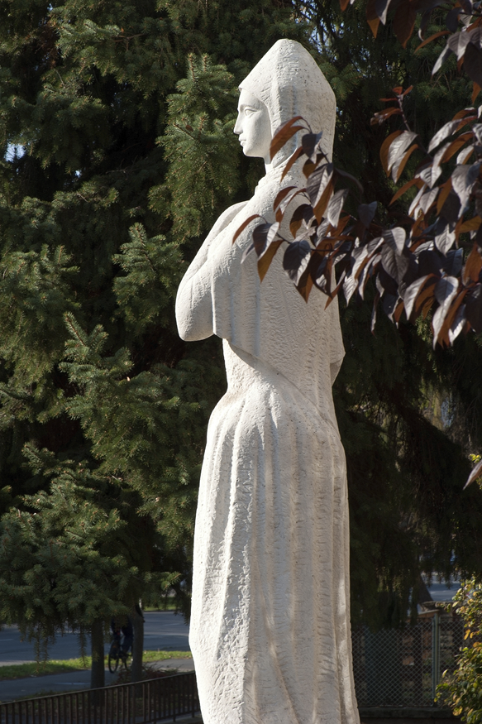
Szülői választmány
Huszárné Kádár Ibolya
intézményvezető
2022. szeptember 13.

Slide 2
Visszatekintés

Slide 3
Visszatekintés

Slide 4
Általános tantestületi dicséreteben részesülők
Végzősök nélkül

Slide 5
Visszatekintés

Slide 6
Visszatekintés-érettségik

Slide 7
Visszatekintés-Felsőoktatási felvételi

Slide 8
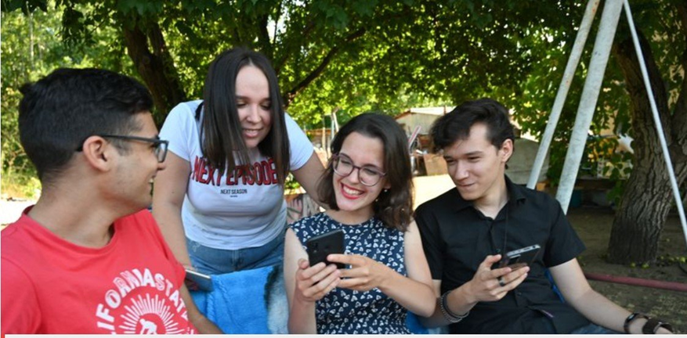
Képzési területek

Slide 9
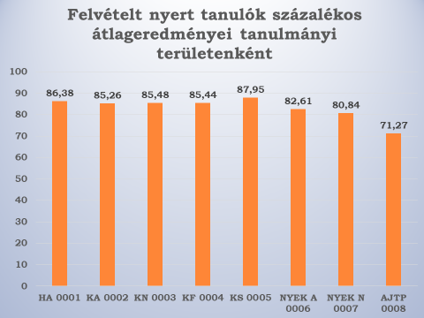
Nyolcadikos beiskolázás
Jelentkezők száma tanulmányi területenként
Teljesítmények osztálykódonként

Slide 10
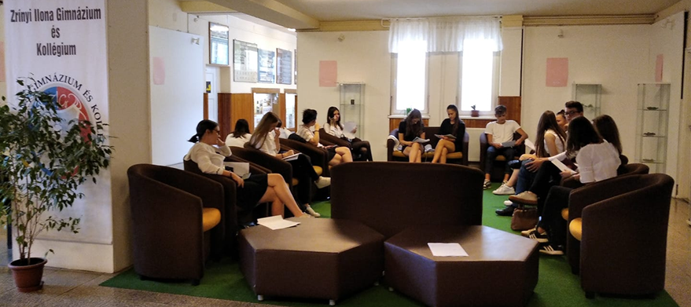
Számaink 2022/23
Tanári státuszok száma:65,5
(Tanári státuszok száma 2020-ban: 68,5)
Tantárgyfelosztási kényszerek
Speciális területek:
Iskolapszichológus (0, 5 státusz)
Fejlesztő pedagógus
Mentálhigiéné
Osztályok száma: 18
Tanulók száma:643
Ebből kilencedikes:155
Kollégisták száma:321 (?)
Engedélyezett intézményi
órakeret:1479
( 2021/22-ben:1512,5)
BTMN:19
SNI:4
Testnevelési felmentések folyamatban-kiemelt ellenőrzés

Slide 11
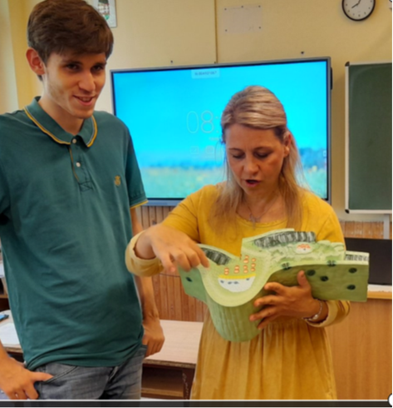
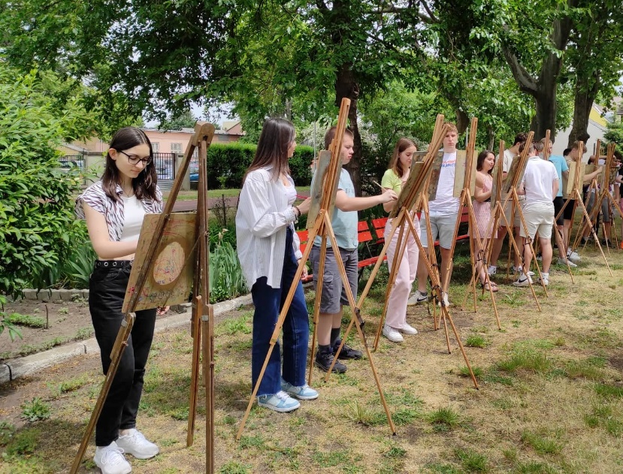
Tárgyi feltételeink
Pályázati lehetőségek kihasználása
Nemzeti Tehetségprogram keretében 4.100.000 Ft-
Jelentősebb nyári felújítás nem volt
Állagmegóvás mindhárom épületben
13 db projektor (EFOP-3.2.4-16-2016-00001)

Slide 12
A tanév kiemelt feladatai
Tanulmányi mutatók stabilizálása
Pályaorientáció
Pályázati források keresése
Sikeres beiskolázás
Közösségi szolgálat
Tehetségpont akkreditáció
Vállalkozóbarát iskolai
környezet kialakítása
Fenntarthatósági szemlélet
Közösségi élmények biztosítása
(vendégjárás, projektnapok, kimozdulás…)
Prevenció

Slide 13
Az év újdonságai
Nemzeti Alaptanterv bevezetése felmenő rendszerben (11. évfolyam)
Megjelentek az új érettségi követelmények (2024-től egységes, addig az előrehozott érettségikre vonatkozik )
Felkészülés a felsőoktatási pontszámítás változására
Új kollégiumi rend (pedagógiai felügyelők)
Folyamatos mérések

Slide 14
Mérések 2022/23
Tanév rendje -22./2022. (VII. 28.) BM-rendelet
https://www.oktatas.hu/kozneveles/meresek/digitalis_orszagos_meresek/lebonyolitas/tudnivalok_idei_orsz_meresekrol_2022_2023
Újdonságok:
Bemeneti mérés: 10. évfolyamon 2022. szeptember 26. – október 7.
(Adatszolgáltatás: 2022. szeptember 23.)
Kimeneti mérés: 9., 10., 11. évfolyamon 2023. március 6. – június 9.
(Évfolyamoknál a 20/2012. (VIII. 31.) EMMI rendelet 79. § (6) bekezdésében meghatározottakat kell figyelembe venni)
(Adatszolgáltatás:2022. november 30.)
Ami marad:
Mérési területek: szövegértés, matematika, természettudomány
2 nap gyerekenként
online

Slide 15
Milyen tanévre készülünk?
Tanév rendje 2022/23, 5.§:
Járványhelyzet:
A tanév rendjét a fenntartó jóváhagyta

Slide 16
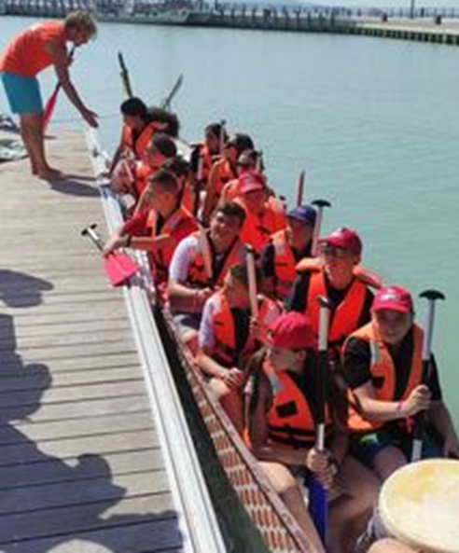
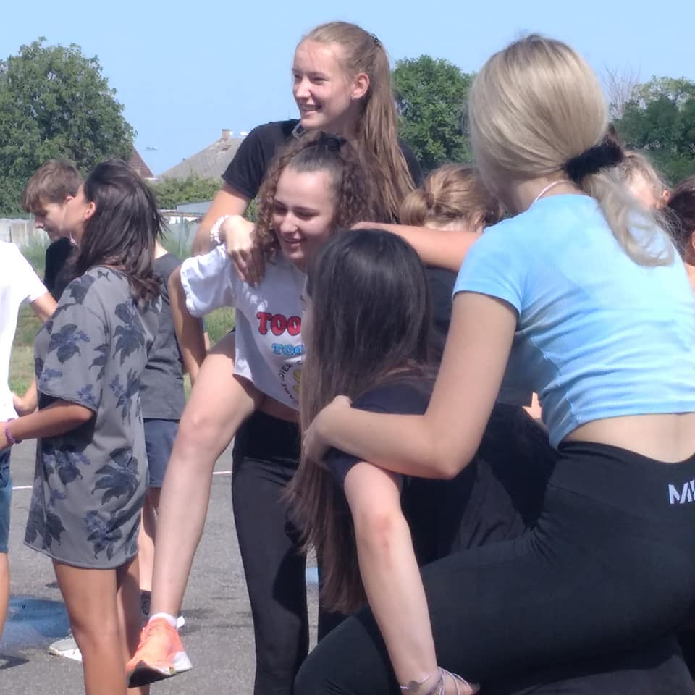
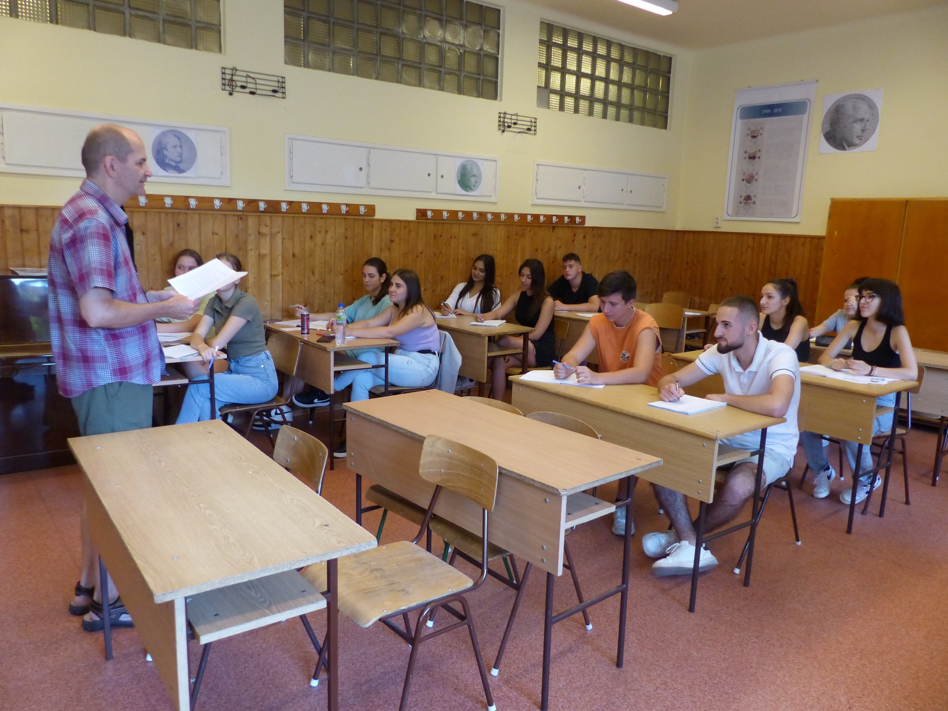
Szerencsés évkezdés, év eleji örömök
Nyári tábor-AJTP
Nyelvi felkészítés
Verébtábor (augusztus)
Zánka

Slide 17
Nyolcadikos tájékoztatónk (szeptember 06.)
Nyílt napok:
Szeptember 19.
Szeptember 20
Szeptember 26.
AJTP szülői tájékoztató és nyílt nap
Szeptember 22. 9. 30.

Slide 18
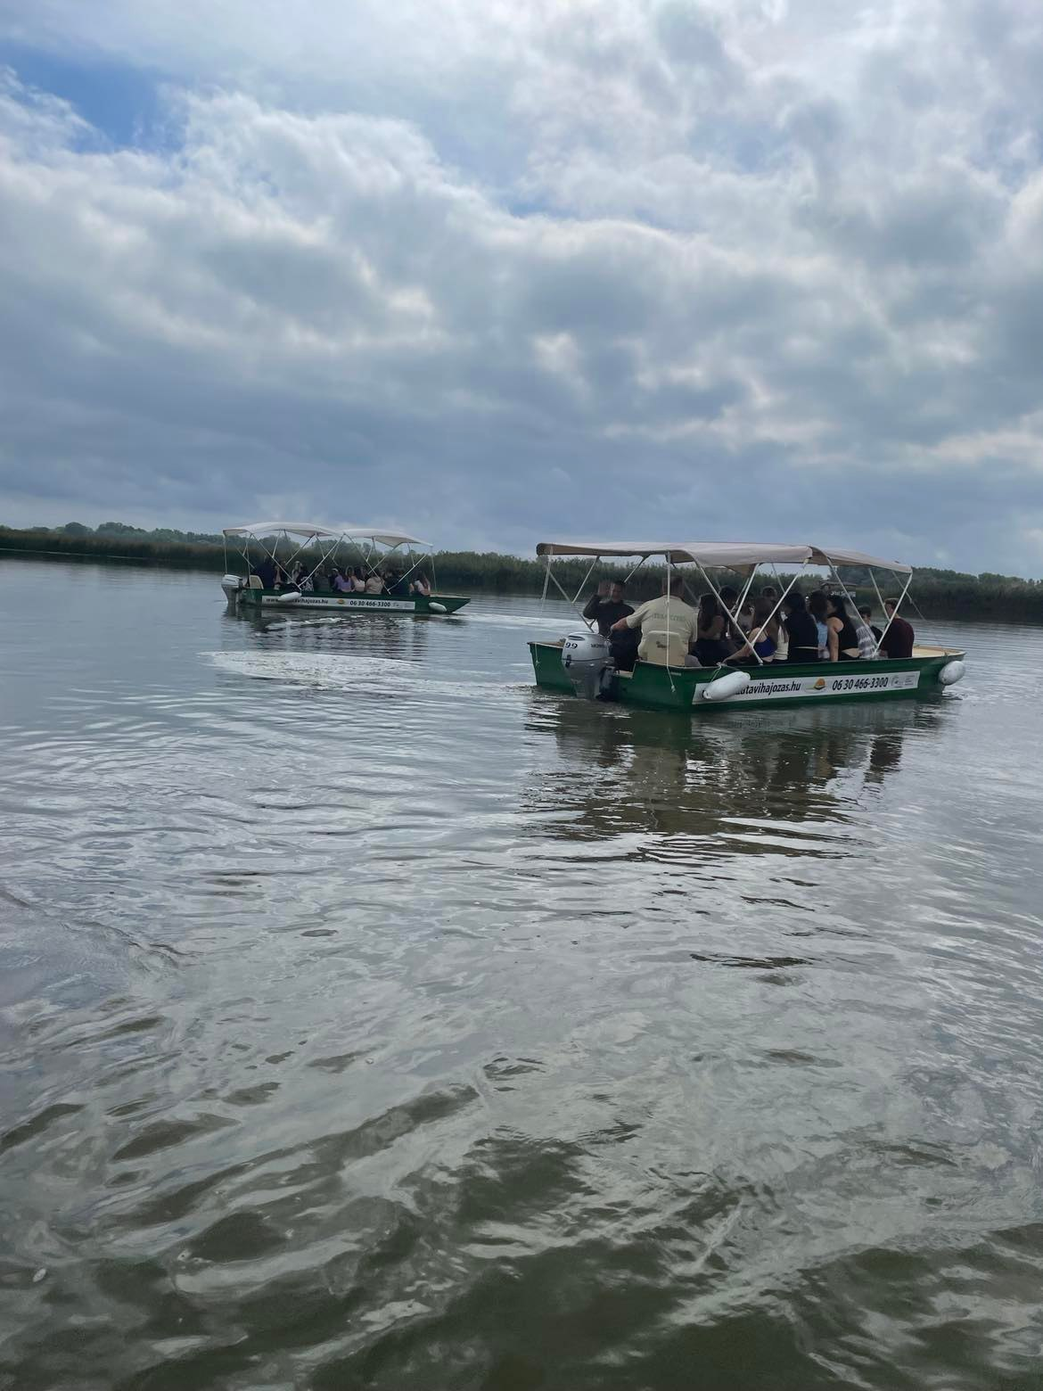
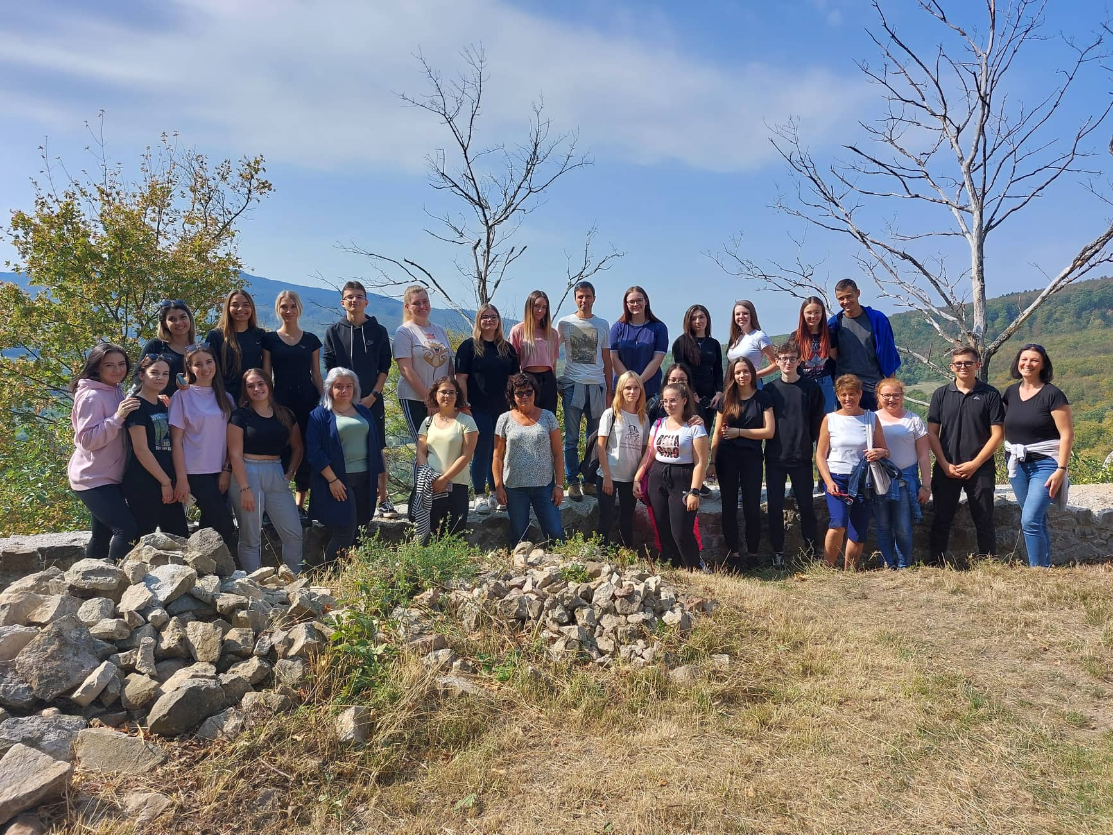
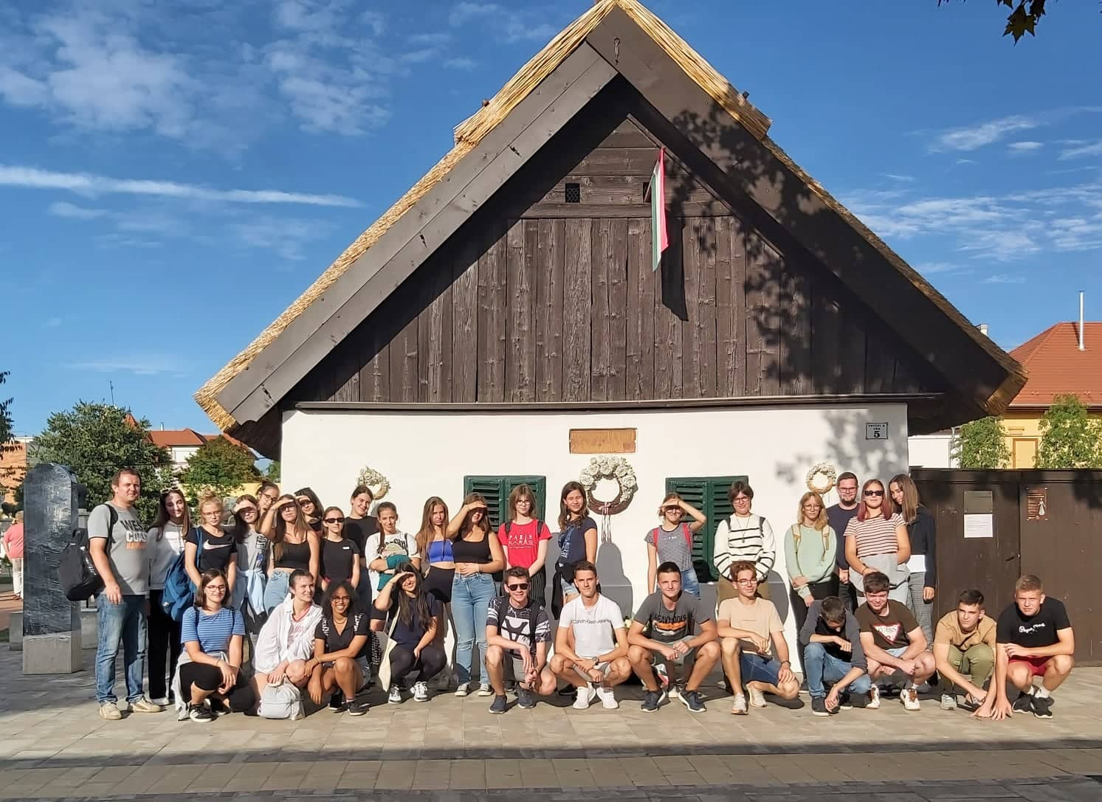
Kirándulások (szeptember 08-10.)

Slide 19
Jó egészséget, teljes tanévet kívánunk!

Slide 20
Felhasznált fényképek
Balázs Attila
Kelemen Tamás
Dr. Papp Angéla
Sipeki Péter
Sipos László

